Slide 1
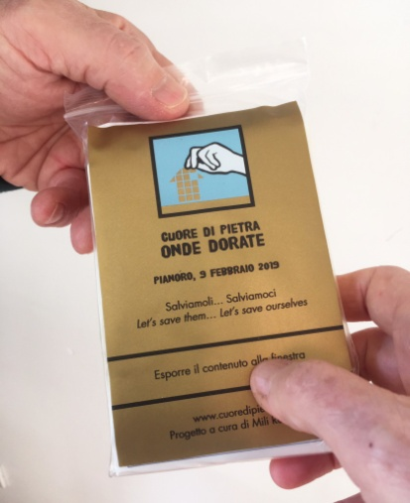
Onde dorate
9 febbraio 2019

Slide 2
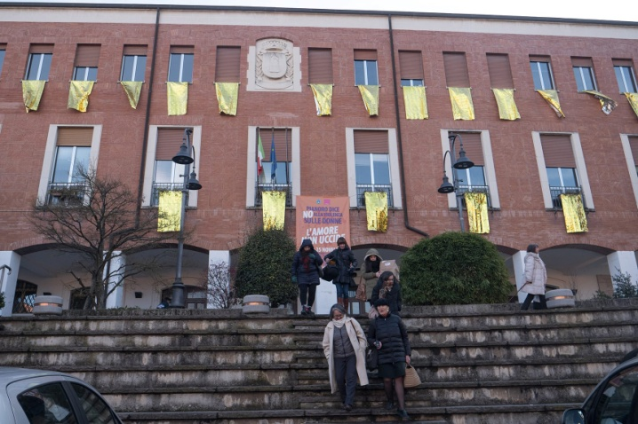
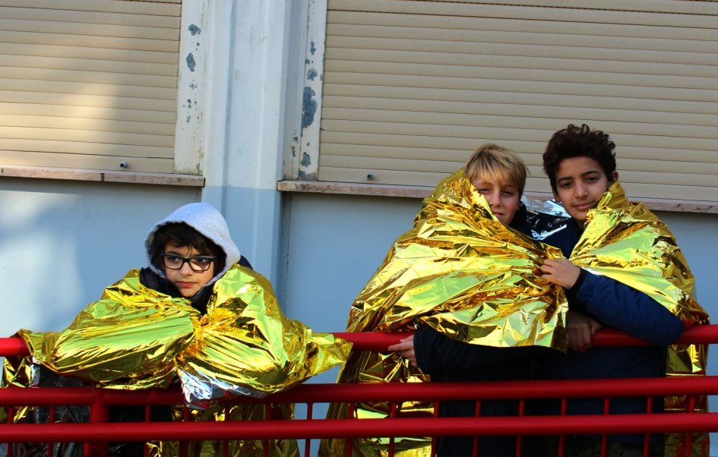
Le coperte isotermiche
Un’esortazione alla solidarietà
Abbiamo partecipato alla passeggiata promossa dalle Associazioni “ Cuore di pietra” “ Mondo donna “ e “ Arca di Noè” che dal Comune di Pianoro, arrivava fino alla nostra Scuola. Alle finestre del Comune era stata allestita un’installazione temporanea di Mili Romano: l’esposizione, di una coperta isotermica (quella in cui vediamo avvolti i migranti nelle convulse azioni di salvataggio in mare) ,
Le coperte simboleggiano la protezione per chi ce l’ha fatta e arriva dal mare dopo indicibili violenze e sofferenze, ma anche per tutti noi, a difesa dell’umanità . Le onde che potranno propagarsi, come semplice gesto di scelta consapevole e come un inno silenzioso alla solidarietà .

Slide 3
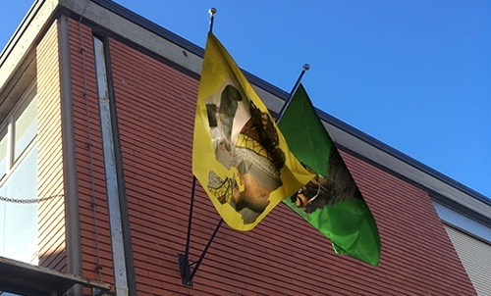
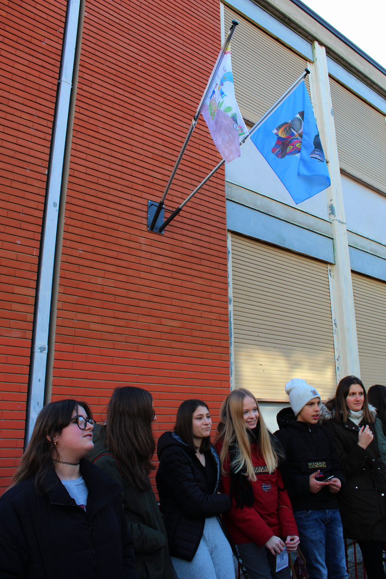
Le bandiere
Appese ai muri della nostra Scuola Media V. Neri c’è la nostra bandiera assieme alle altre della Nigeria, del Mali e del Senegal, paesi dei migranti ospiti.
Le abbiamo mostrate con orgoglio ai partecipanti.

